Slide 1
Учет поступления и продажи товаров в ИП Ильина С. В.
Презентация
Ильина Игоря Анатольевича
Студента 4 курса группы 4П4

Slide 2
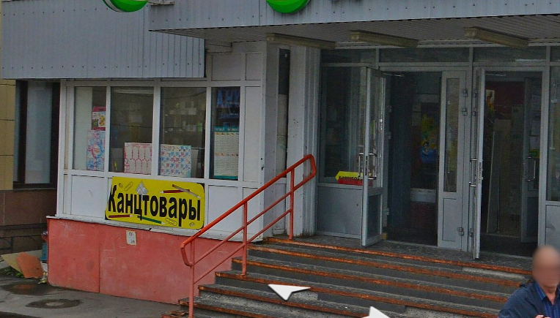
Расположение организации
Г. Мурманск, ул. Бочкова 19

Slide 3
Основные функции программного продукта
Ведение справочников
Категории
Роли
Поставщики
Единицы измерения
Причины инвентаризации

Slide 4
Основные функции программного продукта
Ввод и редактирование информации о
Сотрудниках
Накладных
Товарах
Продажах
Заявках
Инвентаризациях
Инвентаризационных комиссиях

Slide 5
Основные функции программного продукта
Отбор информации о
Результатах инвентаризации по дате инвентаризации
Продукции по наименованию продукции
Продукции по категории
Продажах по дате проведения
Поставщиках по наименованию
Накладных по дате создания
Накладных по номеру
Ценах в прайсе по дате изменения

Slide 6
Основные функции программного продукта
Автоматические расчеты:
Суммы чека
Суммы позиции в чеке
Розничной цены товаров
Суммы остатков по бухгалтерскому учету
Протоколирование действий пользователя

Slide 7
Основные функции программного продукта
Формирование выходных документов
Товарный чек
Приказ о проведении инвентаризации
Инвентаризационная опись
Результаты инвентаризации
Отечет о продажах за месяц

Slide 8
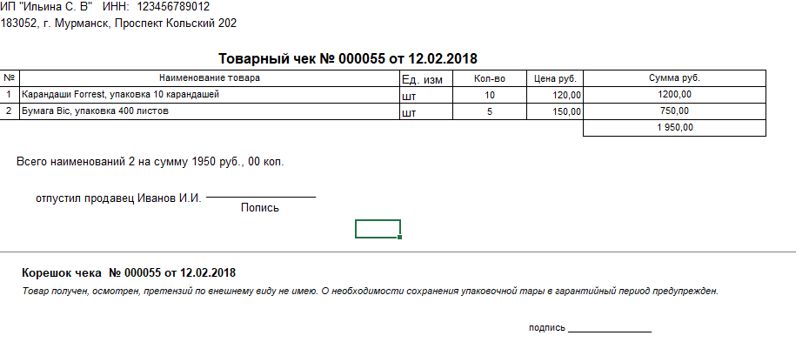
Образцы выходных документов
Товарный чек

Slide 9
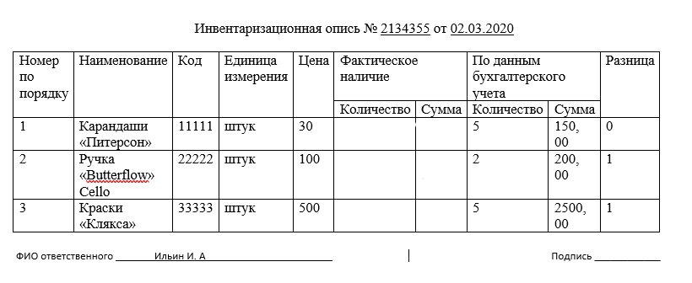
Образцы выходных документов
Инвентаризационная опись

Slide 10
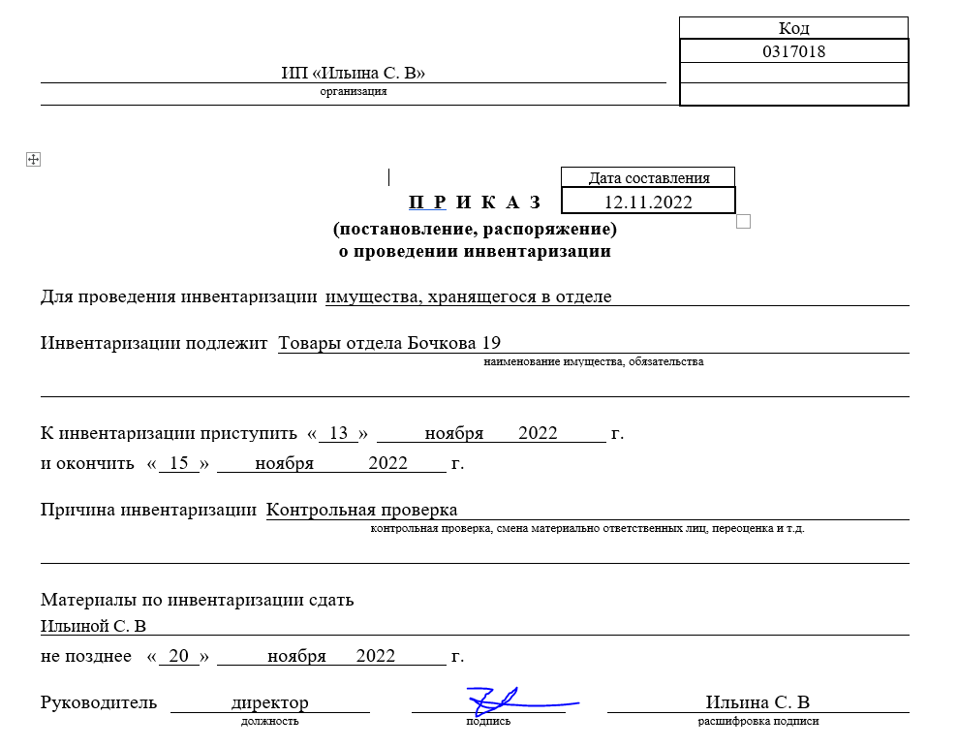
Образцы выходных документов
Приказ о проведении инвентаризации

Slide 11
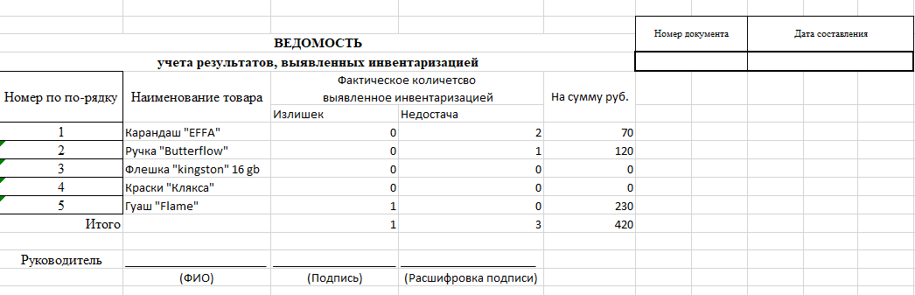
Образцы выходных документов
Ведомость учета результатов выявленных инвентаризацией

Slide 12
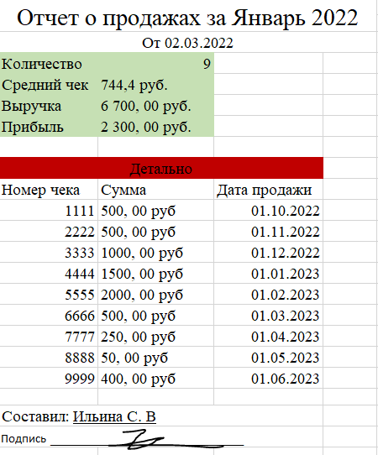
Образцы выходных документов
Отчет о продажах за месяц

Slide 13
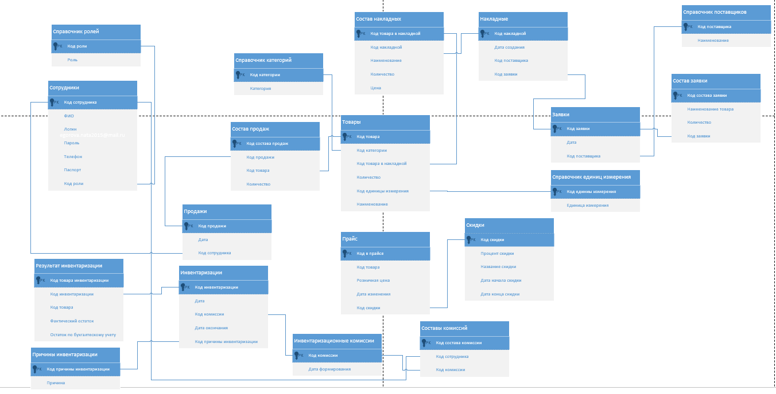
Инфологическая модель БД на языке «Таблицы - связи»

Slide 14
Спасибо за внимание

